Slide 1




Proyecto de norma de Rehabilitación Laboral. Experiencia Colombiana
Olga Beatriz Guzmán Suárez
Lideresa Grupo de Investigación Ocupación e Inclusión Social Universidad Nacional de Colombia Sede Bogotá

Slide 2


Proyecto de norma de Rehabilitación Laboral: Experiencia Colombiana
CONTEXTO Y ANTECEDENTES NORMATIVOS LEGALES Y TÉCNICOS
PROCESO DE CO-CONSTRUCCIÓN DEL PROYECTO DE DECRETO
PROYECTO DE DECRETO REHABILITACIÓN LABORAL
ARTICULACIÓN MANUAL DE CALIFICACIÓN DE PÉRDIDA DE CAPACIDAD LABORAL Y OCUPACIONAL

Slide 3
Sistema Nacional de Rehabilitación
CONTEXTO Y ANTECEDENTES NORMATIVOS LEGALES Y TÉCNICOS
DECRETO 3132 DE 1968
(Diciembre 26)
“Por el cual se crea el Consejo Nacional de Rehabilitación como entidad asesora del Gobierno adscrito al Instituto Colombiano de Seguros Sociales y se dictan otras disposiciones sobre rehabilitación y empleo de inválidos.”
Centro de Rehabilitación Profesional CRP
Instituto de Seguros Sociales ISS

Slide 4

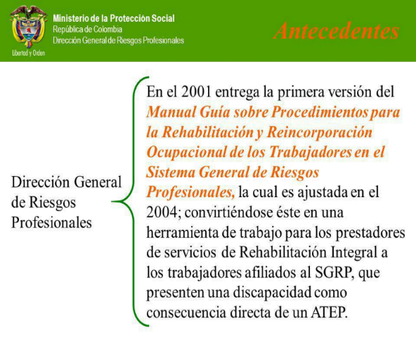

2001
Trabajo participativo, sin presupuesto alguno asignado, de motivación propia liderado por GLARP- T.O Jeaneth Bernal, Equipos de terapeutas ocupacionales de todas las ARP
Nueva versión ajustada en el año 2004
Equipos de terapeutas ocupacionales y algunos profesionales de rehabilitación de ARP- liderado por la Dirección de Riesgos Profesionales

Slide 5
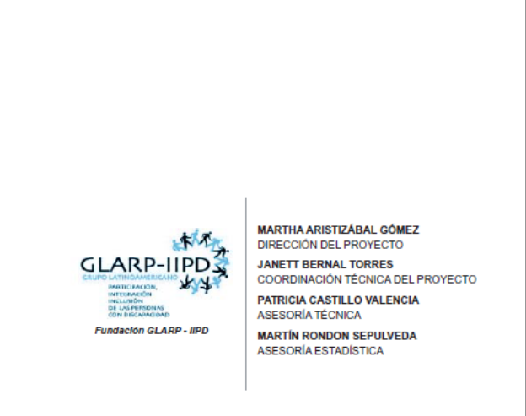
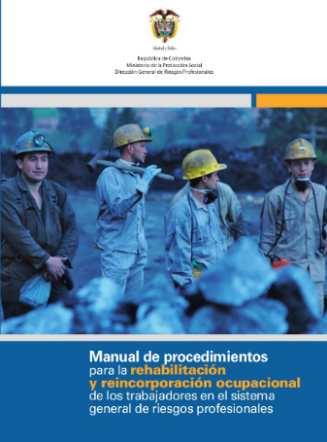
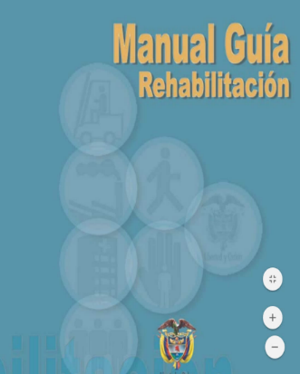
2004- 2010
Proceso convocado por Dirección de Riesgos, en cabeza de la T.F de Gloria Maldonado, quien convoco a un grupo muy amplio de los profesionales de rehabilitación, muchos del 2001-2004 para esta actualización
Único estudio realizado en el 2013- tesis de maestría en Discapacidad e Inclusión Social

Slide 6
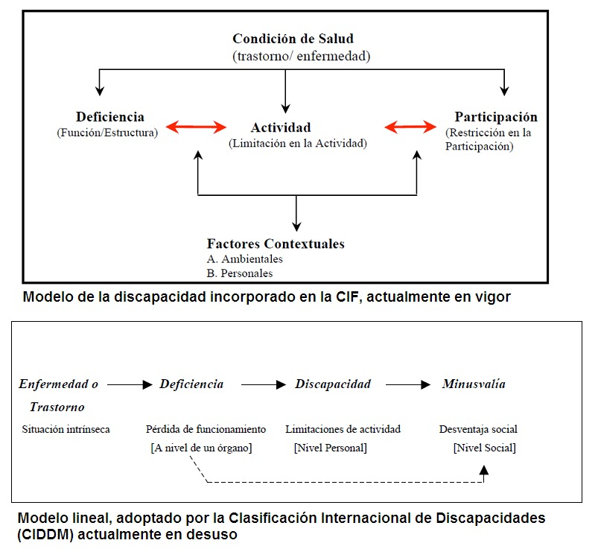

Slide 7




CONSTITUCIÓN POLÍTICA DE COLOMBIA 1991
ARTICULO | TEMA
ARTÍCULO 25 | El trabajo es un derecho y una obligación social.
ARTÍCULO 47 | El Estado adelantará una política de previsión, rehabilitación e integración social.
ARTÍCULO 54 | Es obligación del Estado y de los empleadores ofrecer formación y habilitación profesional y técnica a quienes lo requieran.
ARTÍCULO 125 | Todo empleador deberá responsabilizarse de los programas de medicina preventiva en los lugares de trabajo.

Slide 8



LEY 82 DE 1988
Por medio de la cual se aprueba el Convenio 159 sobre la readaptación profesional y el empleo de personas inválidas, adoptado por la Conferencia General de la Organización Internacional del Trabajo en su 69a. reunión, Ginebra, 1983.

Slide 9

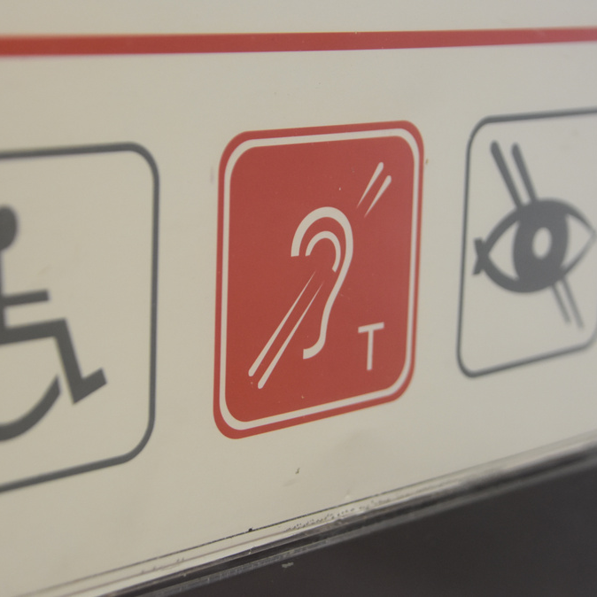
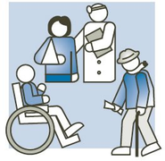
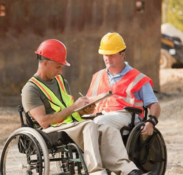
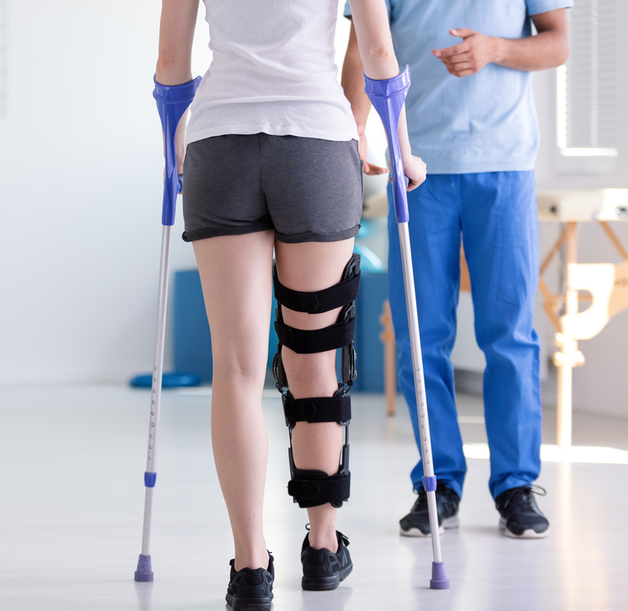

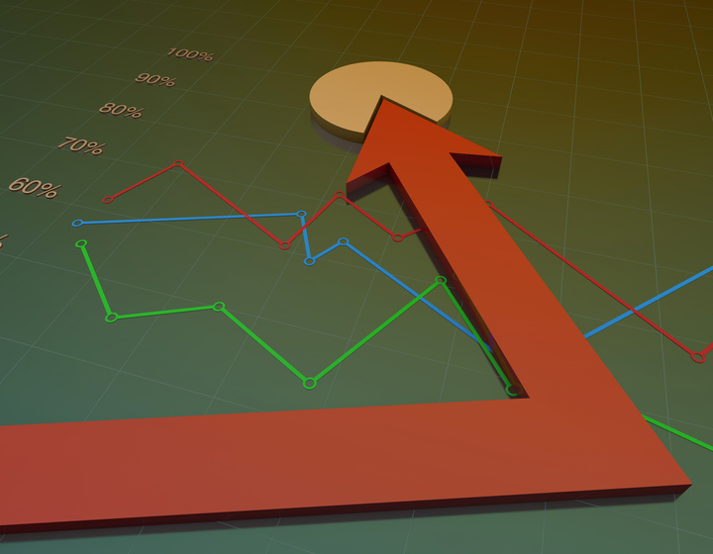


CAPITULO IV
Rehabilitación Por Reubicación Profesional.
ART 11 - 17
  rehabilitación profesional, readaptación laboral.
  Reincorporación, seguridad y previsión social.
CAPITULO VII
Disposiciones Finales.
ART 23 - 28
Obligaciones de los organismos del estado.
CAPITULO V
Estímulos Especiales A Los Patronos Que Contraten Trabajadores Inválidos.
ART 18
CAPITULO II
Calificación De Invalidez.
ART 4
CAPITULO I
Principios Generales ART 1 - 3
:
  Igualdad laboral
  Concepto de invalidez
  Inclusión laboral
CAPITULO III
Del Trabajo Y El Empleo. ART 5 - 10
  Programas de creación de empleo
  Programas de inclusión, prevención y promoción
  Capacitación y educación para PcD
CAPITULO VI
Consejo Coordinador.
ART 19 - 22
Consejo Coordinador para la Readaptación y Empleo de PcD
DECRETO 2177 DE 1989
Reincorporar a los trabajadores inválidos, en los cargos que desempeñaban antes de su invalidez si recupera su capacidad de trabajo, CST

Slide 10



ARTÍCULO 2º
El Estado garantizará y velará por que en su ordenamiento jurídico no prevalezca discriminación sobre habitante alguno en su territorio
LEY 361 DE 1997
ARTÍCULO 4º
siendo obligación ineludible del Estado la prevención, la educación apropiada, la orientación, la integración laboral, la habilitación y la rehabilitación adecuadas.
Por la cual se establecen mecanismos de integración social de la personas con limitación y se dictan otras disposiciones.
TÍTULO II
De La Prevención, La Educación Y La Rehabilitación, Tanto las Organizaciones No Gubernamentales como las demás instituciones de cualquier naturaleza que presten servicios de capacitación a los limitados, deberán incluir la rehabilitación como elemento preponderante de sus programas.

Slide 11

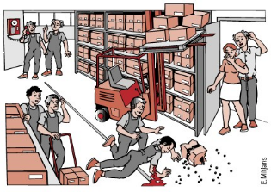
LEY 776 DE 2002 (Antecede Decreto 1295 de 1994)
Por la cual se dictan normas sobre la organización, administración y prestaciones del Sistema General de Riesgos Profesionales (hoy laborales).
  ART 1. Derecho a las Prestaciones
  ART 3. Monto De Las Prestaciones Económicas Por Incapacidad Temporal.
  ART 4. Reincorporación Al Trabajo.
  ART 8. Reubicación Del Trabajador.
  ART 17. Suspensión De Las Prestaciones Económicas Previstas En El Sistema De Esta Ley.

Slide 12








Artículo 3. Accidente de trabajo.
Artículo 4. Enfermedad laboral.
Artículo 7. Efectos por el no pago de aportes al Sistema General de Riesgos Laborales.
Artículo 30. Reporte de Accidente de TrabajO y Enfermedad Laboral.
LEY 1562 DE 2012
Artículo 20. Supervisión, inspección y control de las Juntas de Calificación de Invalidez.
Artículo 8°. Reporte de información de actividades y resultados de promoción y prevención.
Artículo 14. Garantía de la Calidad en Salud Ocupacional y Riesgos Laborales.
Artículo 11. Servicios de Promoción y Prevención.

Slide 13
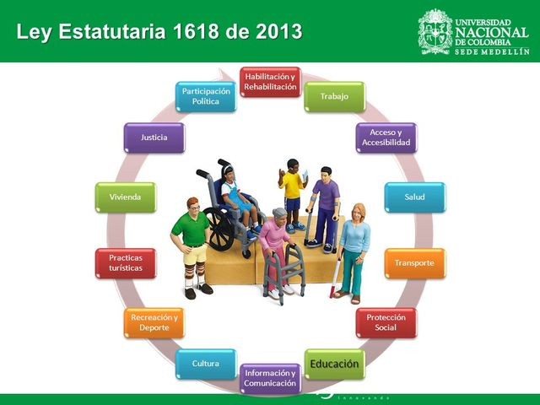
LEY ESTATUTARIA 1618 DE 2013
Garantizar y asegurar el ejercicio efectivo de los derechos de las personas con discapacidad, mediante la adopción de medidas de inclusión, de acciones afirmativas, de ajustes razonables y de la eliminación de toda forma de discriminación por razón de discapacidad.

Slide 14
Artículo 2.2.4.1.3. Contratación de los Sistemas de Gestión de Seguridad y Salud en el Trabajo por parte de las empresas.
LIBRO 1 ESTRUCTURA DEL SECTOR TRABAJO
LIBRO 2 RÉGIMEN REGLAMENTARIO DEL SECTOR TRABAJO
Artículo 2.2.4.2.4.2. Sistema de Gestión de la Seguridad y Salud en el Trabajo SGSST.
LB 2 CAPÍTULO 5 Teletrabajo
Artículo 2.2.4.1.1. Entidades Administradoras de Riesgos Laborales
Artículo 2.2.5.1.26. Condiciones que deben reunir las entidades que califican la pérdida de la capacidad laboral.
Artículo 2.2.1.6.5.6. Coordinación en actividades de promoción y prevención.
DECRETO 1072 2015
Único del Sector Trabajo

Slide 15
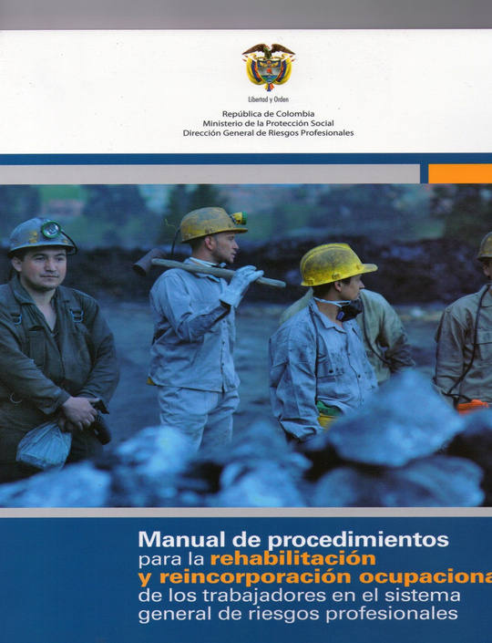
Resolución 3050 de 2022
“Por la cual se adopta el Manual de Procedimientos del Programa de Rehabilitación Integral para la reincorporación laboral y ocupacional en el Sistema General de Riesgos Laborales y se dictan otras disposiciones”

Slide 16


RESOLUCIÓN 1843 DE 2025 (Art.3)
o) Recomendaciones médico-laborales: Es una sugerencia no restrictiva emitida por un médico especialista en seguridad y salud ocupacional, medicina del trabajo o similares con licencia vigente en seguridad y salud en el trabajo, basada en una evaluación médica ocupacional y en los conceptos otorgados por los diferentes profesionales de la salud, con el objetivo de proteger la salud del trabajador y garantizar su adecuado desempeño en el entorno laboral.

Slide 17
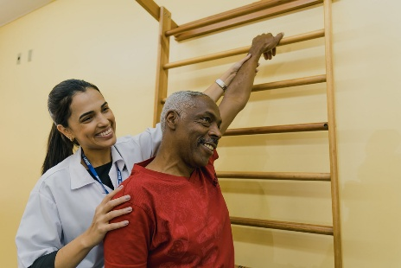

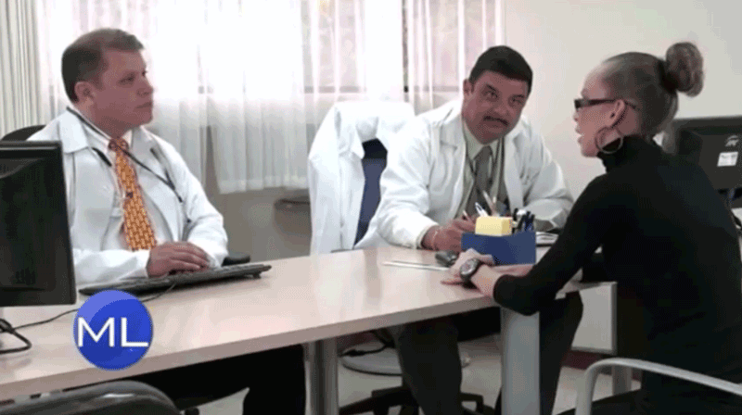

RESOLUCIÓN 1843 DE 2025 (Art.3)
p) Recomendaciones médicas y terapéuticas: se enfocan al tratamiento y recuperación de las funciones o estructuras corporales afectadas; a las actividades básicas e instrumentales de la vida diaria, manejo de la salud, descanso y sueño, educación, trabajo, ocio y participación social, así como hacia todas las dimensiones del funcionamiento humano. Su vigencia en el tiempo será determinada por el equipo interdisciplinario a cargo de emitirlas.
Terapia Ocupacional
Fisioterapia
Psicología
Especialidades médicas

Slide 18
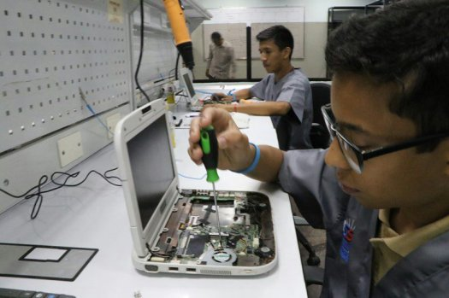
Resolución 2824 de 2025
¿Qué es la Reconversión Laboral?
Es el proceso de reentrenamiento y actualización de competencias para que un trabajador pueda permanecer en el mercado laboral, ya sea dentro de su misma empresa (en un nuevo rol) o en un sector económico diferente que sea sostenible.

Slide 19

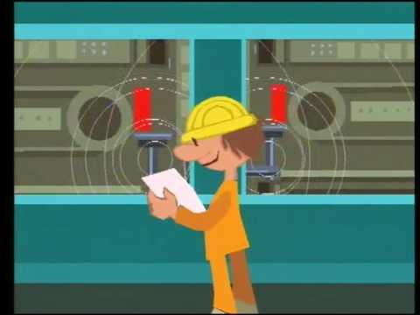
Res. 1788/2025 MinSalud y Protección Social
C I F
(Clasificación Internacional del Funcionamiento, la discapacidad y la salud - OMS)
FORTALECIMIENTO (actualiza los lineamientos, refuerza la obligatoriedad y ajusta
la gobernanza para que lo que dice el manual del 2022 realmente se cumpla en el territorio).
.

Slide 20
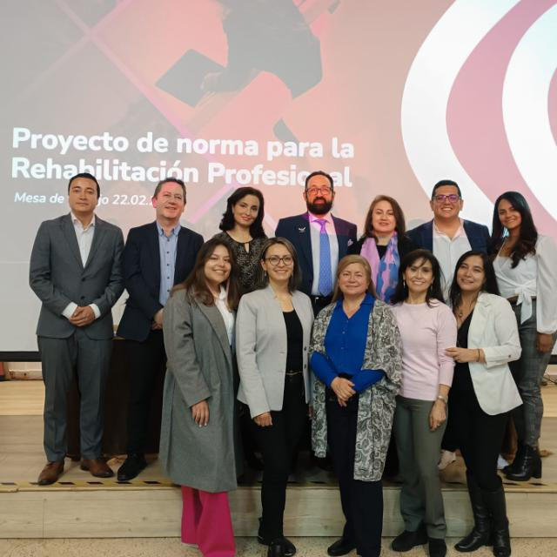
ESTRUCTURA PROYECTO DE DECRETO
Ministerio del Trabajo – Ministerio de Salud y Protección Social

Slide 21
PROYECTO DECRETO REHABILITACIÓN LABORAL Y OCUPACIONAL
(3 Capítulos – 23 artículos – 1 Anexo Técnico)
1. Objeto: La Dualidad de Derechos (Art. 1)
El propósito no es solo la recuperación clínica, sino garantizar dos derechos fundamentales de forma simultánea:
Salud + Trabajo: Se establece el proceso formal para que la persona recupere su rol productivo.
2. Ámbito de Aplicación: Un Ecosistema Ampliado (Art. 2)
La rehabilitación no es solo responsabilidad de médicos, sino de un sistema interconectado:
Aseguradores y Prestadores: ARL, EPS e IPS.
Entorno Laboral: Empleadores, contratantes y Cajas de Compensación Familiar (CCF).
Formación y Calificación: SENA, Sistema Nacional de Cualificaciones e Instituciones de Educación Superior (IES).
El Individuo: Trabajadores (dependientes/independientes), contratistas y su red de apoyo familiar.

Slide 22
PROYECTO DECRETO REHABILITACIÓN LABORAL Y OCUPACIONAL
3. Alcance y Modalidades de Trabajo (Art. 3)
Universalidad del Desempeño: El proceso se activa si la salud afecta el trabajo, sin importar si el origen es común o laboral.
Adaptabilidad a la Modernidad: Incluye explícitamente el trabajo a distancia, teletrabajo y trabajo remoto NO como recomendación por condición de salud.
Claridad Jurídica: El manual orienta las recomendaciones médicas, pero aclara que estas no cambian el ordenamiento jurídico ni los contratos; se deben armonizar las recomendaciones con la realidad laboral.
Art. 6. Conformación del equipo interdisciplinario en el proceso para la rehabilitación laboral y ocupacional
Art. 7 a 14 Responsabilidades de los diferentes actores del proceso
Art. 16. Competencias profesionales

Slide 23
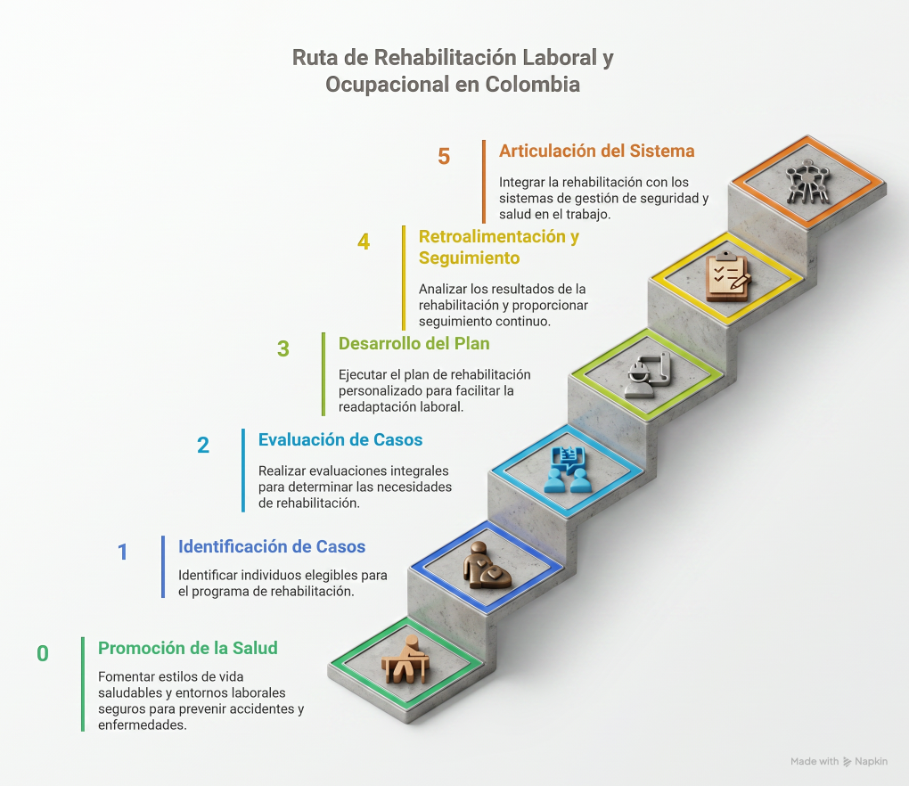
Anexo técnico
Proyecto Decreto (MinTrabajo - MinSalud)

Slide 24
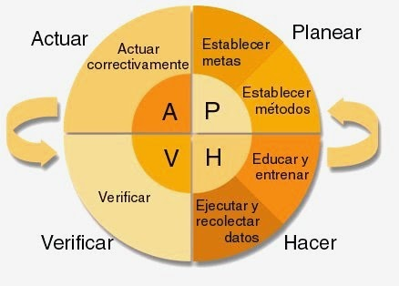
Promoción de la Salud y Prevención
de Accidentes
Anexo técnico
Proyecto Decreto (MinTrabajo - MinSalud)
Evaluación Ocupacional Terapia Ocupacional
Análisis de Exigencias
Prueba de Trabajo
Inspección de puesto
Seguimiento
Recomendaciones
Recomendaciones
Extralaborales
Historia Clínica
Contexto
Laborales
MMM + Áreas del Desempeño Ocupacional = PCL
Sistema de Vigilancia
Epidemiológica

Slide 25
PROYECTO DECRETO REHABILITACIÓN LABORAL Y OCUPACIONAL
Art. 17. Terminación del proceso para la rehabilitación laboral y ocupacional.
Art.19. Situaciones de abuso del derecho.
Art. 20 a 23 Disposiciones finales.
Guía de Rehabilitación y Reincorporación ocupacional para población general
Guía de Rehabilitación y Reincorporación Ocupacional para los Empleadores
Guía de Rehabilitación y Reincorporación Ocupacional para las Empresas Promotoras de
Salud e Instituciones Prestadoras de Salud
Guía de Rehabilitación y Reincorporación Ocupacional para las Administradoras de Riesgos Laborales
Guía de Rehabilitación y Reincorporación Ocupacional para las Cajas de Compensación
PROYECTO DE RESOLUCIÓN
GUÍAS

Slide 26


Manual de Calificación de Pérdida de Capacidad Laboral y Ocupacional en Colombia
TÍTULO I
Valoración
de las
Deficiencias
TÍTULO II
Valoración
Del Rol laboral, Rol Ocupacional y Otras Áreas Ocupacionales

Slide 27



Rehabilitación Laboral
Tabla 1. Clasificación de las Restricciones en el Rol Laboral
1.Activo: Sin limitaciones para la actividad laboral = Reintegro sin modificaciones = 0%
2. Recortado: limitaciones leves para la actividad = Reintegro con modificaciones 5%
3. Rol laboral o puesto de trabajo Adaptado: Reubicación Temporal = 10%
4. Cambio de rol laboral o puesto de trabajo: Reubicación Definitiva = 15%
5. Cambio de rol laboral o puesto de trabajo con actividades recortadas = Reconversión de mano de obra = 20%
6. Rol laboral en condiciones especiales o sin posibilidad de rol laboral- restricciones completas = 25%

Slide 28


Gracias
OBGUZMANS@UNAL.EDU.CO

